Slide 1


Slide 2
Proyecto de Ordenanza Sustitutiva a la Ordenanza Nro. 446 que constituyó el sistema de parques metropolitanos en el
Área de Intervención Especial y Recuperación –AIER- de las laderas del Pichincha-Atacazo
Concejo Metropolitano de Quito
10-01-2023

Slide 3

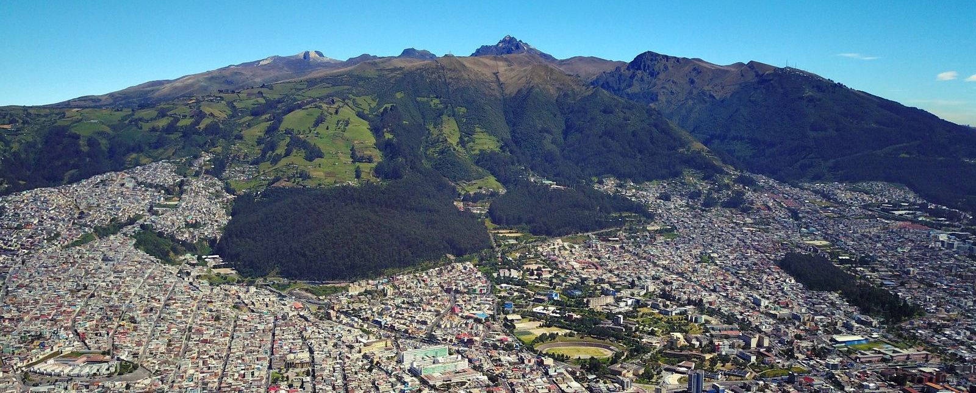
Área de Intervención Especial y Recuperación (AIER)
Pichincha-Atacazo

Slide 4
Declaratorias de Protección del área
Bosque Protector 1983, 1988 y 1993
Declaratoria del Ministerio del Ambiente
Patrimonio Natural, Histórico y Paisajístico - 2010
Municipio del Distrito Metropolitano de Quito
Área de Intervención Especial y Recuperación - 2013
Municipio del Distrito Metropolitano de Quito (OM 446)

Slide 5
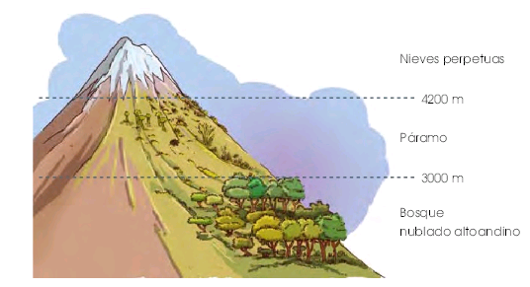
Páramos y bosques andinos
Ecosistemas del Área de Intervención Especial
y Recuperación Pichincha-Atacazo
El AIER Pichincha-Atacazo proporciona Servicios Ecosistémicos
3500
Bosque Altoandino

Slide 6
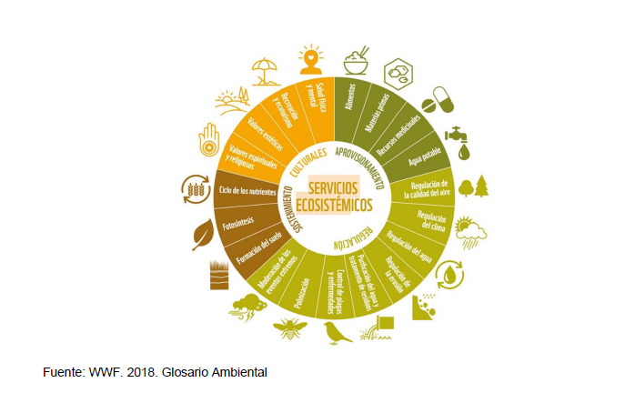
IMPORTANCIA DEL ÁREA: Servicios ecosistémicos
Abastecimiento de agua dulce
  Generada en los páramos y acumulada y estabilizada en los bosques andinos. El buen estado de los ecosistemas define su cantidad y calidad.
Estabilización del suelo
  Determina la capacidad del paisaje de mantener su morfología, soportar distintos usos y prevenir y regular la ocurrencia de desastres naturales.
Regulación del clima a través de captura de CO2
  Dependiente de la vegetación y el suelo. La destrucción de los ecosistemas naturales, el cambio de uso del suelo y el mal manejo agrícola contribuyen a liberar el carbono.
Conservación del suelo
  Capacidad (productividad) que tiene el suelo para sustentar la vida que se desarrolla sobre él. Es el sustrato esencial que aporta nutrientes para el desarrollo de las plantas.
Cultura y recreación
  Oportunidades de carácter educativo o recreativo que ofrece un área en función de su singularidad, importancia y atractivos naturales, culturales y/o paisajístico.

Slide 7
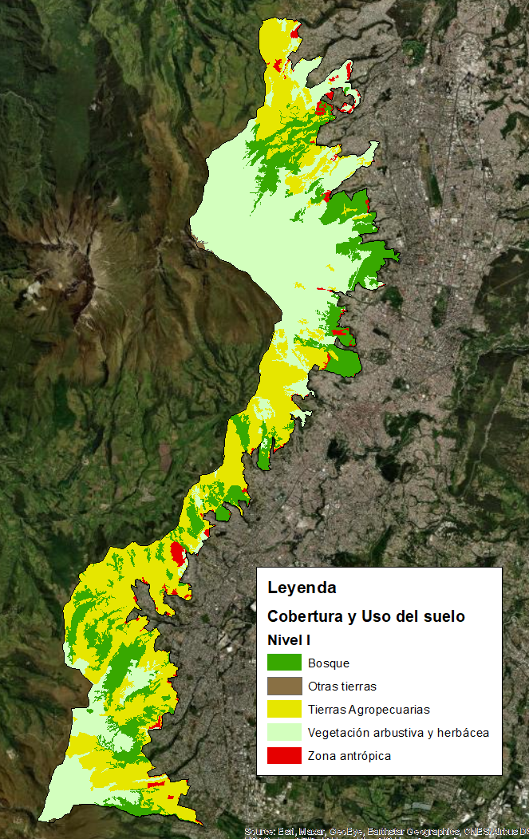
Estado Actual del
AIER Pichincha-Atacazo
Cobertura y uso de suelo (Nivel I) | Área (ha) | Porcentaje (%)
Bosque | 2114.01 | 21.2
Otras tierras | 15.80 | 0.2
Tierras Agropecuarias | 3633.20 | 36.4
Vegetación arbustiva y herbácea | 4005.48 | 40.1
Zona antrópica | 218.51 | 2.2
TOTAL | 9987.00 | 100.0
Mapa de Cobertura y Uso del suelo, 2022. Secretaría de Ambiente

Slide 8
Características de los predios del AIER Pichincha-Atacazo
en función de su tamaño y número
9932, 49 ha
2261 predios
(43%)
60%
80,64%

Slide 9
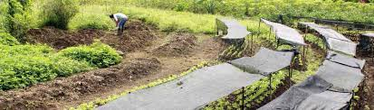
Tipo de incentivos preferidos por rango de predios

Slide 10
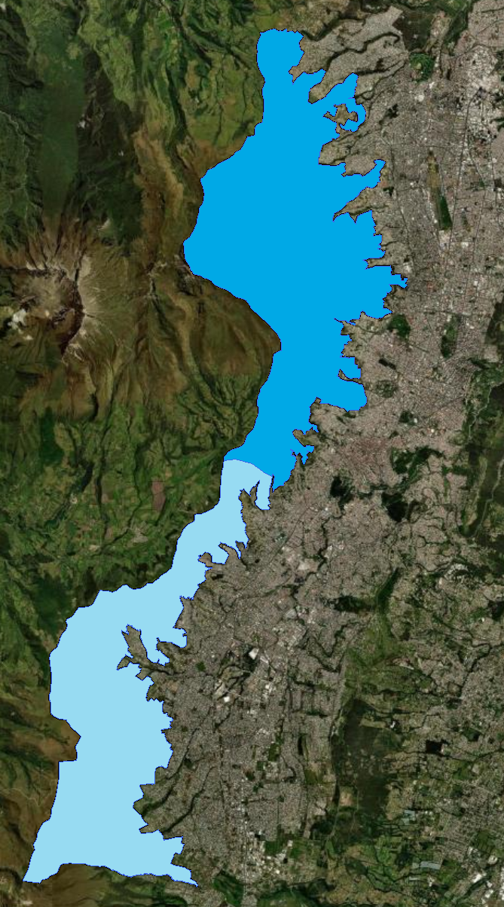
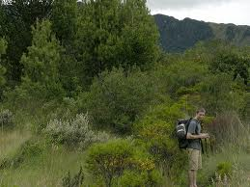
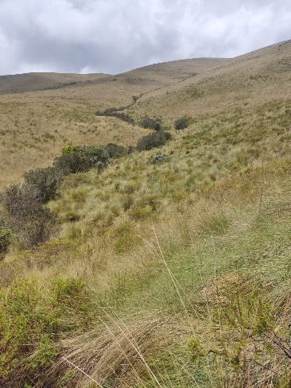
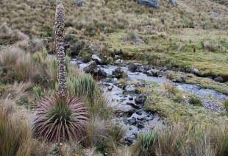
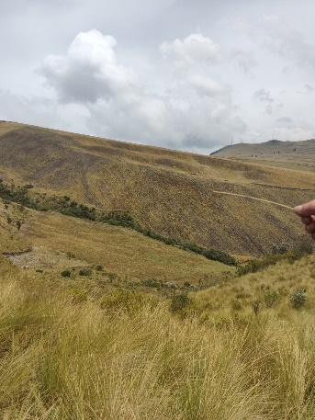


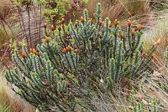
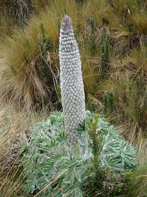
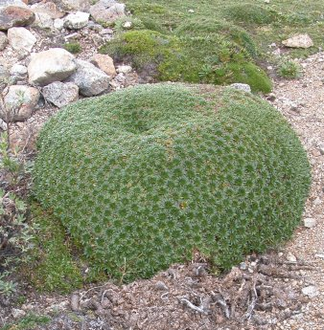
RAZONES PARA CONSERVAR EL AIER PICHINCHA-ATACAZO
Producción, mantenimiento y estabilización del agua
Conservación de Flora
Reserva 765 l/s
Reserva 563 l/s
Más de la mitad de plantas de páramo son propias (endémicas) de este ecosistema

Slide 11


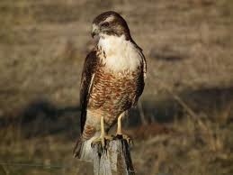
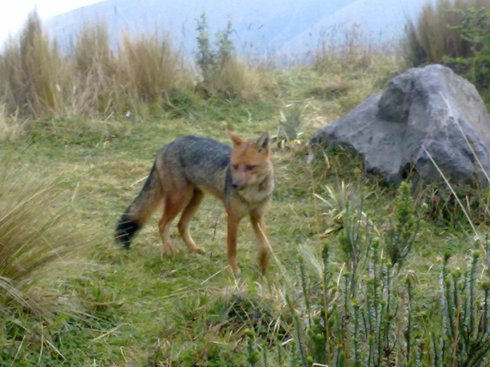
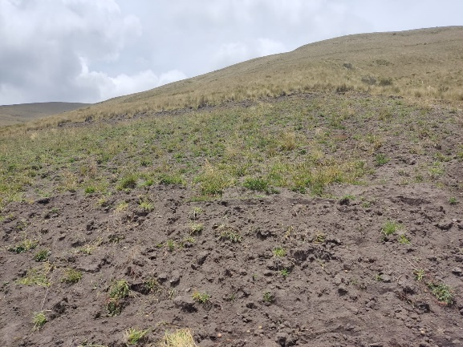
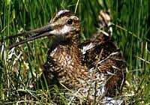
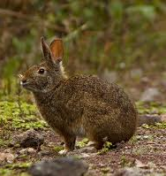
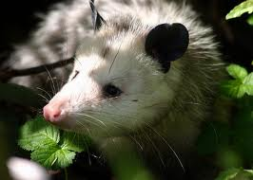
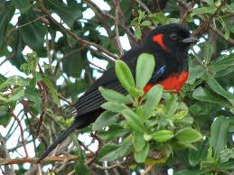

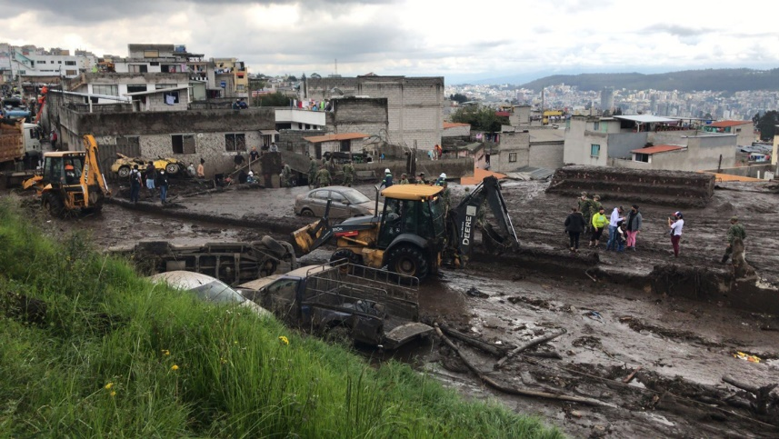
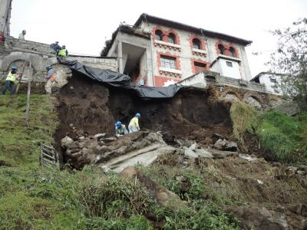
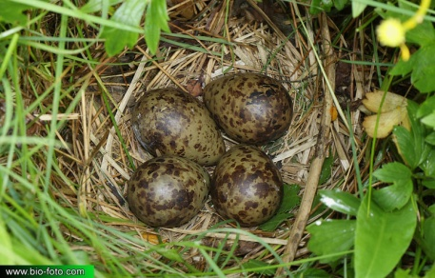


RAZONES PARA CONSERVAR EL AIER PICHINCHA-ATACAZO
Conservación de especies de fauna y su interrelación
Conservación de suelo y Prevención de riesgos y desastres
Acelerada degradación de suelo
Prevención de riesgos

Slide 12
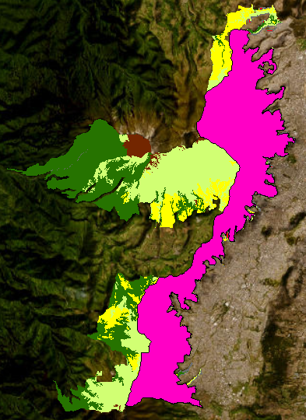
Estado Actual de la propuesta de Ampliación
AIER Pichincha-Atacazo
Cobertura y Uso de suelo | Área (ha) | Porcentaje (%)
Agua | 6,60 | 0,1
Bosque | 5164,68 | 41,5
Otras tierras | 401,84 | 3,2
Tierras Agropecuarias | 2027,95 | 16,3
Vegetación arbustiva y herbácea | 4760,28 | 38,2
Zona antrópica | 96,32 | 0,8
TOTAL | 12457,67 | 100,0
Áreas Estratégicas de conservación para la Sostenibilidad de los Servicios Ecosistémicos de Quito
Área Vigente

Slide 13
Proyecto de Ordenanza Sustitutiva a la Ordenanza Nro. 446 que constituyó el sistema de parques metropolitanos en el
Área de Intervención Especial y Recuperación –AIER- de las laderas del Pichincha-Atacazo
Concejo Metropolitano de Quito
10-01-2023

Slide 14
Línea de Tiempo Normativa AIER Pichincha Atacazo
2020: Estudio de Valoración Ecosistémica del AIER Pichincha-Atacazo
2021: Resolución de Comisión de Ambiente para el Proyecto de Ordenanza Sustitutiva
2021 – 2022: Mesas de trabajo en la Comisión de Ambiente.
2022: Re delimitación del AIER Pichincha Atacazo en conjunto con la STHV, ajustes con el PUGS.
2022: Socialización del Proyecto de Ordenanza a propietarios de predios en el área y representantes del territorio.
Más de 300 personas socializadas en sectores de ampliación y área vigente.
2013: Declaración de AIER Pichincha-Atacazo, Ordenanza Nro. 446
1983 – 1993: Declaración Bosque protector (MAATE)
2010: Declaración Patrimonio Natural, Histórico Paisajístico

Slide 15
Ordenanza Nro. 446 – Ordenanza Metropolitana que constituye el Sistema de Parques Metropolitanos en el Área Natural de Intervención Especial y Recuperación (AIER) Pichincha-Atacazo
Estructura Ordenanza Vigente
Propuesta de Ordenanza Sustitutiva
ESTRUCTURA |  | DESCRIPCIÓN
Considerando
Artículo 1 | Objeto
Artículo 2 | Área de aplicación
CAPÍTULO I | DEL AIER PICHINCHA ATACAZO
Artículo 3. | Área, ubicación y linderos del AIER
Artículo 4. | Componentes del AIER
Artículo 5. | Objetivos
Artículo 6. | Tratamiento del suelo rural en el AIER Pichincha Atacazo
Artículo 7. | Actividades permitidas y no permitidas
Artículo 8. | Integración en el Sistema de Áreas de Protección y los corredores ecológicos
CAPÍTULO II | DEL SISTEMA DE PARQUES METROPOLITANOS EN EL AIER PICHINCHA ATACAZO
Artículo 9. | Área, ubicación y linderos del Sistema de Parques Metropolitanos
Artículo 10. | Objetivos del Sistema de Parques Metropolitanos
Artículo 11. | Uso y ocupación del suelo en el Sistema de Parques Metropolitanos
Artículo 12. | Actividades y acciones permitidas y no permitidas
ESTRUCTURA | DESCRIPCIÓN
EXPOSICIÓN DE MOTIVOS
Considerando
Artículo 1 | Objeto
Artículo 2 | Área de aplicación
CAPÍTULO I | DEL AIER PICHINCHA ATACAZO
Artículo 3. | Área, ubicación y linderos del AIER Pichincha Atacazo
Artículo 4. | Componentes del AIER Pichincha Atacazo
Artículo 5. | Objetivos
Artículo 6. | Uso Principal de suelo en el AIER Pichincha-Atacazo
Artículo 7. | Compatibilidades de Uso de suelo
Artículo 8. | Integración al Subsistema Metropolitano de Áreas Naturales Protegidas (SMANP)
CAPÍTULO II | DEL SISTEMA DE PARQUES METROPOLITANOS EN EL AIER PICHINCHA-ATACAZO
Artículo 9. | Conformación del Sistema de Parques Metropolitanos en el AIER Pichincha-Atacazo
Artículo 10. | Objetivos del Sistema de Parques Metropolitanos

Slide 16
Ordenanza Nro. 446 – Ordenanza Metropolitana que constituye el Sistema de Parques Metropolitanos en el Área Natural de Intervención Especial y Recuperación (AIER) Pichincha-Atacazo
Estructura Ordenanza Vigente
Propuesta de Ordenanza Sustitutiva
CAPÍTULO III | ESTRATEGIAS DE GESTIÓN
Artículo 13. | Estrategias de gestión territorial y de suelo
Artículo 14. | Declaración de interés público
Artículo 15. | Propiedad particular y comunitaria dentro del AIER Pichincha-Atacazo y del Sistema de Parques Metropolitanos
DISPOSICIONES GENERALES
DISPOSICIONES TRANSITORIAS
DISPOSICIONES FINALES
CAPÍTULO III | EL PLAN DE MANEJO COMO ESTRATEGIA DE GESTIÓN
Artículo 11. | Declaración de interés público
Artículo 12. | Propiedad particular y comunitaria dentro del AIER Pichincha-Atacazo y del Sistema de Parques Metropolitanos
Artículo 13. | Plan de Manejo
Artículo 14. | Contenido del Plan de Manejo
CAPÍTULO IV | CONFORMACIÓN DEL COMITÉ DE GESTIÓN
Artículo 15. | Modelo de Gestión
Artículo 16. | Comité de Gestión
Artículo 17. | Conformación del Comité de gestión del AIER Pichincha-Atacazo
Artículo 18. | Atribuciones y responsabilidades del comité
CAPÍTULO V | DE LOS INCENTIVOS
Artículo 19. | Incentivo a la conservación y uso sostenible en el AIER Pichincha-Atacazo
Artículo 20. | Estrategias de financiamiento
DISPOSICIONES GENERALES
DISPOSICIONES TRANSITORIAS
DISPOSICIÓN DEROGATORIA
DISPOSICIONES FINAL

Slide 17
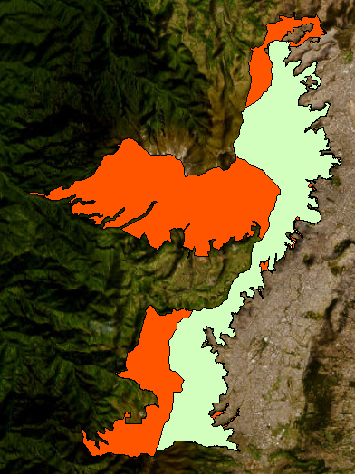
CAPÍTULO I
  Ampliación
Ampliación propuesta AIER
CAPÍTULO I | Modificaciones
Artículo 3. Área, ubicación y linderos Artículo 5. Objetivos | Se propone la ampliación de 9.990 ha a 22.329,19ha, por lo tanto, se modifican límites y linderos del AIER. Se alinearon los objetivos del área a normativa e instrumento de planificación metropolitanos vigentes PMDOT y PUGS 2021-2033.
Artículo 6. Uso principal del suelo Artículo 7. Compatibilidades de uso de suelo | Se actualizaron los cuadros y textos respecto a la normativa de uso y compatibilidades de suelo (cumplimiento Transitoria Quinta ordenanza PMDOT-PUGS-001-2021).
Límite Vigente AIER
Límites Pichincha – Atacazo (22.329,19 ha)

Slide 18
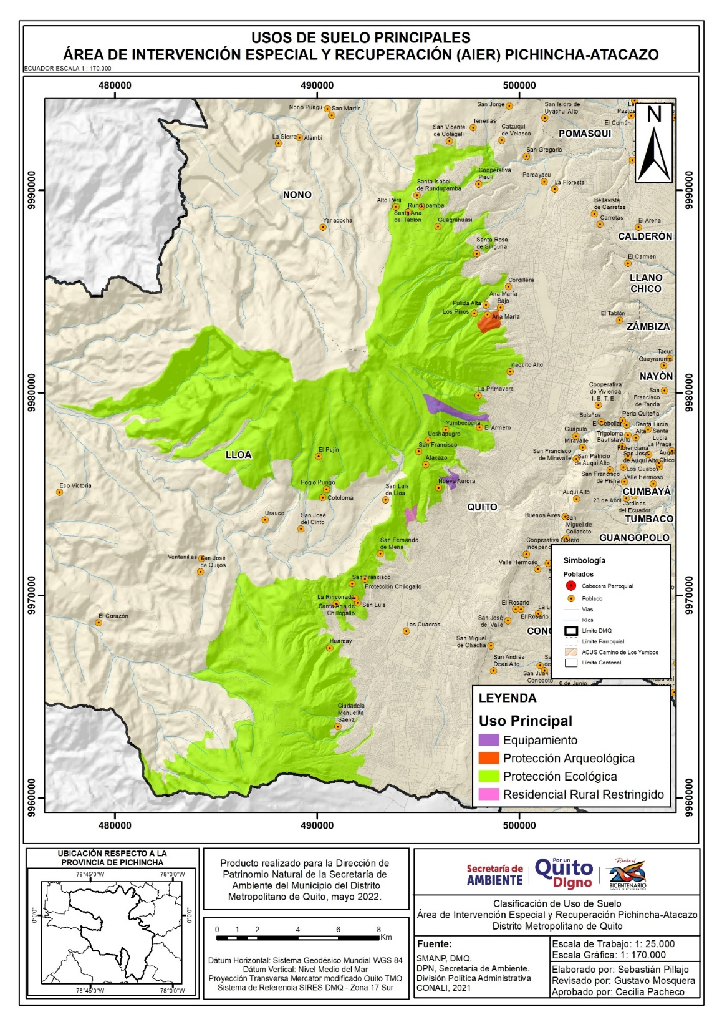
Artículo 6. Uso principal de Suelo (PUGS 2021-2023)
Uso Principal | Superficie (ha)
Equipamiento | 186.52
Protección Arqueológica | 83.75
Protección Ecológica | 22.015.69
Residencial Rural Restringido | 43.12
Total | 22.329,19

Slide 19
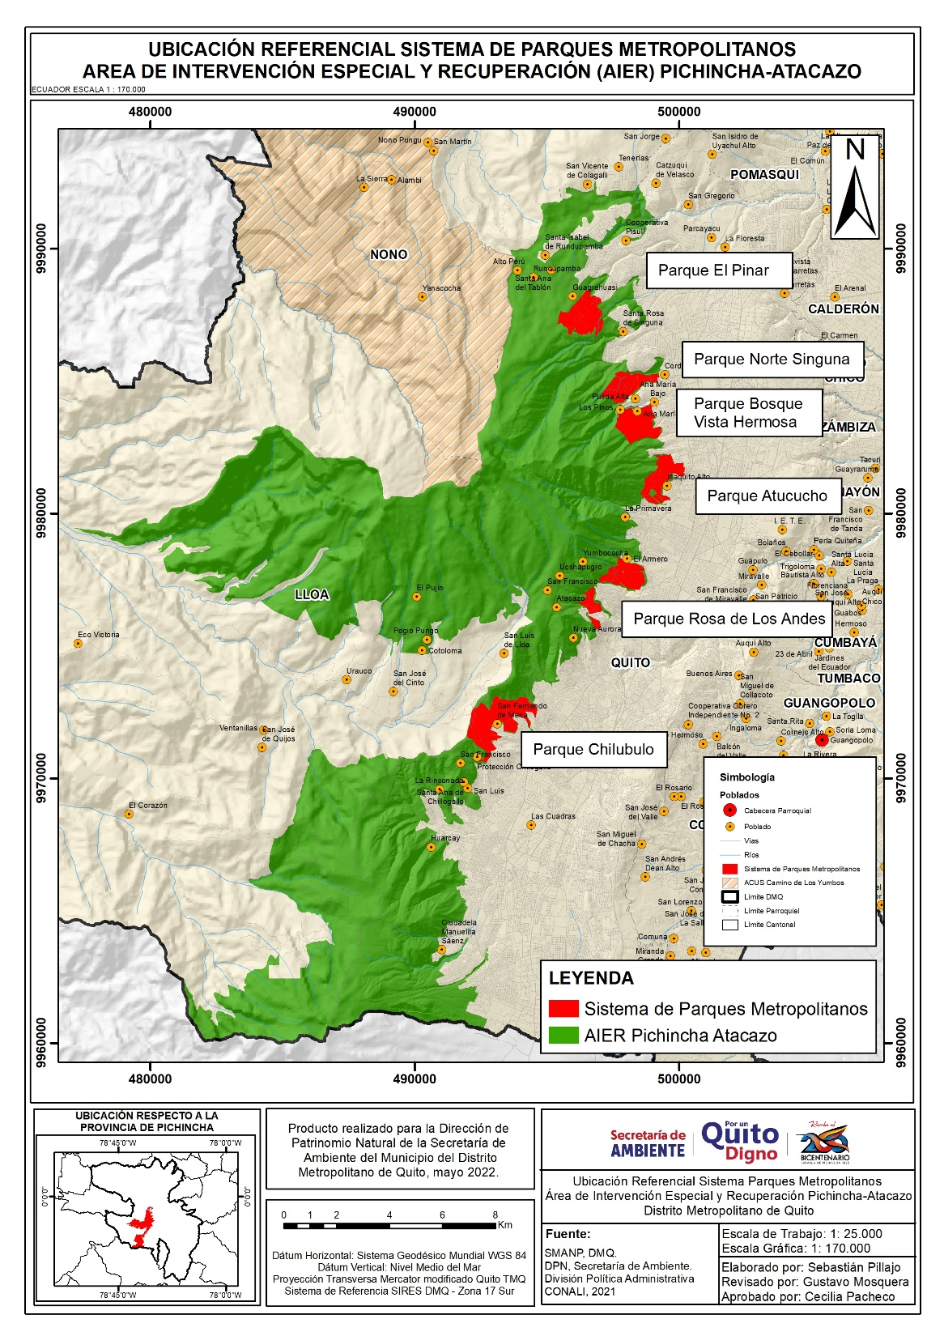
CAPÍTULO II
CAPÍTULO II | Modificaciones
Artículo 9. Conformación del Sistema de Parques Metropolitanos en el AIER Pichincha Atacazo | Debido a que no se conformó el Sistema de parques metropolitanos, se mantienen los seis (6) parques de la ordenanza vigente; sin embargo, se propone un estudio técnico para el análisis y delimitación de estos en un plazo de 365 días (transitoria)
Artículo 10. Objetivos del Sistema de Parques Metropolitanos | Se modificó la redacción en función de la normativa vigente (PMDOT 2021-2033), pero se mantuvo el propósito del artículo.

Slide 20
Principales Cambios en la propuesta de Ordenanza
Se Modifica Capítulo III
Se remplaza el Capítulo III. Gestión del AIER con
“El Plan de manejo como estrategia de Gestión”
Se añaden 2 artículo nuevos:
Artículo 13: Plan de manejo; y,
Artículo 14. Contenido del plan de manejo
Se añade un Capítulo Nuevo
Capítulo IV
Capítulo IV: Conformación del Comité de gestión
Se añaden 4 nuevos articulados
Artículo 15. Modelo de gestión
Artículo 16. Comité de gestión
Artículo 17. Conformación del Comité de gestión
Artículo 18. Atribuciones y responsabilidades del comité
Se añade un Capítulo Nuevo
Capítulo V
Capítulo V: De los Incentivos
Se añaden 2 nuevos artículos
Artículo 19. Incentivos a la conservación y uso sostenible en el AIER Pichincha Atacazo
Artículo 20. Estrategias de financiamiento

Slide 21
Capítulo 3. Del Plan de manejo como estrategia de Gestión
CAPÍTULO III | DESCRIPCIÓN
Artículo 11. Declaración de interés público | Se modificó la redacción sin cambiar el propósito del artículo
Artículo 12. Propiedad particular y comunitaria dentro del AIER Pichincha-Atacazo y del Sistema de Parques Metropolitanos | Se modificó la redacción sin cambiar el propósito del artículo
Artículo 13. Plan de Manejo | “El Plan de Manejo del AIER Pichincha Atacazo, es el instrumento para buscar promover el uso sostenible de los recursos naturales y la conservación, y orientar un desarrollo que integre las comunidades con el ambiente (…)”. Se incluyó el artículo debido a que en la Ordenanza vigente no menciona un Plan de Manejo, sino Plan estratégico.
Artículo 14. Contenido del Plan de Manejo | “El plan de manejo contemplará la macrozonificación del área, programas, usos y actividades alineadas a los objetivos, metas y acciones para la conservación del patrimonio natural en el AIER Pichincha Atacazo (…)”. Se asumieron los lineamientos mínimos del plan de manejo para el AIER Pichincha Atacazo, considerando la participación ciudadana como eje central tanto en la elaboración y ejecución del Plan.

Slide 22
Capítulo IV. De los incentivos
CAPÍTULO IV | DESCRIPCIÓN
Artículo 14. Atribuciones y responsabilidades del comité | Artículo nuevo: Se añade artículo nuevo describiendo atribuciones y responsabilidades del comité de gestión, enfatizando su relación con la elaboración, actualización y ejecución del Plan de manejo.
Artículo 15. Modelo de gestión | Se complementó el artículo actual con la conformación del comité de gestion, en articulados subsiguientes. Esto tiene el objetivo de consolidar la conservación del área mediante la participación ciudadana.
Artículo 16. Comité de gestión | Artículo nuevo: “El Comité de Gestión del Área de Intervención Especial y Recuperación Pichincha-Atacazo (en adelante Comité), es la instancia que se incorpora en la gestión del área a efecto de proponer, monitorear y evaluar la aplicación de las políticas, normas y prioridades relativas al mejoramiento del área Pichincha-Atacazo”
Artículo 17. Conformación del comité de gestion del AIER Pichincha-Atacazo | Artículo nuevo: “El Comité de Gestión del AIER Pichincha Atacazo será conformado por representantes ciudadanos que residan en el área”.

Slide 23
Capítulo V. De los incentivos
CAPÍTULO V | DESCRIPCIÓN
Artículo 19. Incentivos a la conservación y uso sostenible en el AIER Pichincha – Atacazo | Artículo nuevo: se incorpora debido a que la ordenanza vigente no cuenta con mecanismos de incentivos para la conservación. En base al análisis del estudio de valoración de servicios ecosistémicos y por solicitudes ciudadanas se proponen los siguientes incentivos no monetarios: Asistencia técnica para el desarrollo de actividades sostenibles Gestión con el Fondo Ambiental para el co-financiamiento de planes, programas y proyectos Asistencia técnica para el acceso a créditos productivos Otorgar premios y reconocimientos públicos a iniciativas, actividades o proyectos que promuevan la conservación
Artículo 20. Estrategias de financiamiento | Artículo nuevo: “La Autoridad Ambiental Local elaborará una estrategia para el financiamiento de los incentivos ambientales no económicos en conjunto con el Fondo Ambiental, a ser implementados en el AIER Pichincha-Atacazo.”

Slide 24
Disposiciones
Generales | Cuatro disposiciones generales
Transitorias. | Primera. La Autoridad Ambiental local desarrollará en plan de manejo en un plazo de cinco meses (…) Segunda. La autoridad responsable de administración de parques metropolitanos y espacios públicos, en coordinación con la Autoridad Ambiental Distrital y la Autoridad Metropolitana de Territorio, Hábitat y Vivienda, desarrollarán los estudios para la delimitación del Sistema de Parques Metropolitanos del AIER Pichincha Atacazo, dentro de un término de trecientos sesenta y cinco (365) días (…) Tercera. La Dirección Metropolitana de Catastro actualizará la graficación catastral del suelo de los predios que forman parte del AIER Pichincha-Atacazo (…) dentro de un término de trescientos sesenta y cinco (365) días.

Slide 25
Disposiciones
Transitorias. | Cuarta. La Autoridad Ambiental Distrital en conjunto con la Empresa Pública Metropolitana de Logística para la Seguridad y la Convivencia Ciudadana creará un sistema de monitoreo y alerta temprana en las zonas de riesgo identificadas en el Plan de Manejo del AIER Pichincha-Atacazo en un plazo de CUATRO MESES (…) Quinta. Se faculta a la Comisión de Ambiente del Concejo Metropolitano del Municipio del Distrito Metropolitano de Quito, a reformar e integrar mediante resolución de Concejo en un plazo de SIETE MESES, el plan de manejo y modelo de gestión aprobados (…)
Disposición Derogatoria. | Derógase la ordenanza metropolitana nro. 446 sancionada el 14 de octubre del año 2013, que constituyó el sistema de parques metropolitanos en el área natural de intervención especial y recuperación –AIER- de las laderas del Pichincha-Atacazo

Slide 26
GRACIAS

